Slide 1
Decola
Spring Boot – Um Caso Real

Slide 2

Quem sou eu?
Trabalho
Engenheiro de Soluções, Pré-Vendas.
Pesquisador no IEL – Unicamp – Projeto Tycho Brahe.
18 anos de experiência em desenvolvimento de software.
Fluente em Java.
Educação
Bacharel em Ciência da Computação – UFSCar – 1998-2002.
Bacharel em Letras - Linguística – USP – 2004-2009 (incompleto).
Mestre em Linguística – FFLCH/USP – 2012-2014.
Doutorando em Linguística – IEL/Unicamp – 2020.
Vida
40 anos.
Mineiro.
Hobbies: esportes, escrever e pintar.
@luizveronesi.art

Slide 3
Pré-Vendas
Pré- Vendas
Vendas
Delivery
Treina-mento
Suporte
Produtos
Dar suporte técnico para vendas.
Analisar a necessidade do cliente.
Sugerir a arquitetura mais apropriada para o desafio.
Indicar a melhor forma de execução do projeto.
Estimar esforço, prazo e custo.
Confeccionar a proposta comercial.
Ajudar o delivery sobre o entendimento da solução.

Slide 4
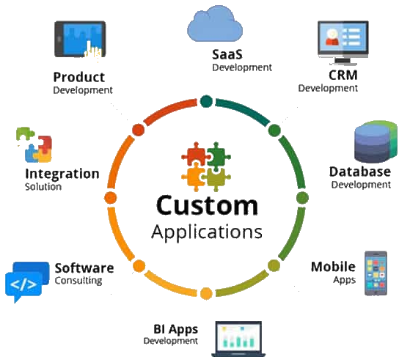
Desenvolvimento Customizado
Soluções desenvolvidas sob medida de acordo com as necessidades do cliente:
APIs e microsserviços.
Integrações.
Back-end: Java, .Net, Python, Node.js.
Front-end: Angular, React, Vue.js, MVC.
Mobile: Kotlin, Swift, Flutter, PWA.
Colaboração: SharePoint & Office 365.
DevOps e Nuvem: CI/CD, Azure, AWS, On-Premises.
Produtos: CAP, CAP2AM, CAP Procurement.
Banco de dados: relacional, não-relacional, data lakes.

Slide 5





Java e Spring Boot
Solução de convenção sobre configuração (convention-over-configuration) para executar uma aplicação de maneira simples.
Possui pré-configurações otimizadas.
Embarca o servidor de aplicações (embedded runtime server).
Elimina praticamente toda configuração em arquivo XML.
Facilita a injeção de dependência de componentes que devem ser inicializados na subida da aplicação.

Slide 6
Caso de Uso

Slide 7
Implementação de “E-Commerce”
Controle de carrinho
Configurar o banco de dados da aplicação.
Mapear as entidades do carrinho de compras.
Criar serviços para cadastro e recuperação de dados.
Criar serviço de upload de arquivo.
Criar serviço de cadastro em batch de produtos.
https://github.com/luizveronesi/realSpringBoot

Slide 8









Arquitetura
A
Spring Data
@JPA / Hibernate
SQL Server
Express
API
Filesystem
Rest
Endpoints
Controller
Service Layer
Model
POJO + Repository

Slide 9
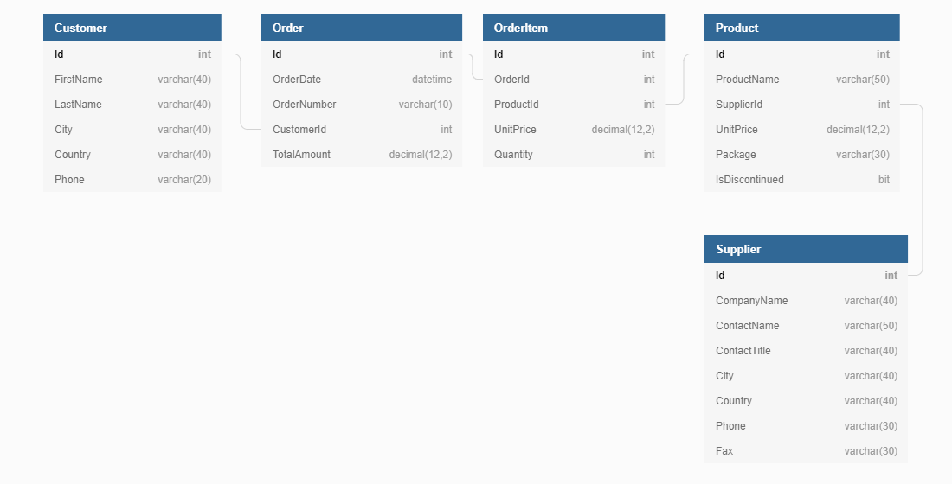
Banco de Dados

Slide 10
JPA/Hibernate
JPA
Especificação da API JSR-220 de 11 de Maio de 2006.
Descreve o gerenciamento dos dados em uma base relacional.
Hibernate
Framework para mapeamento de objetos relacionais.
Elimina a necessidade de se escrever todas queries do sistema.
Surgiu em 2001, mas se tornou popular a partir de 2005 quando foi certificada como implementação do JPA 2.0.

Slide 11
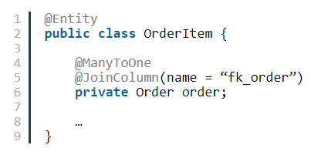
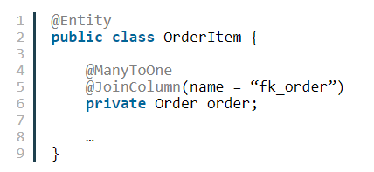
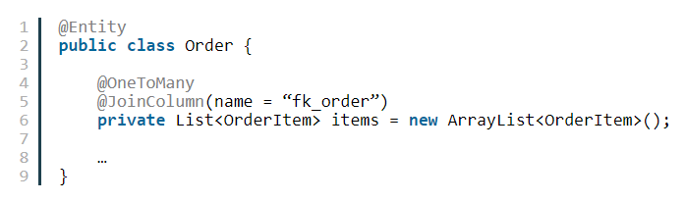
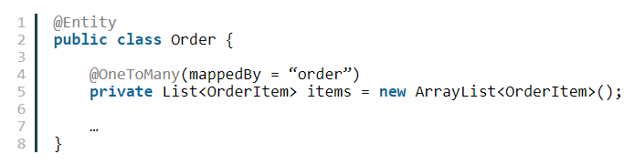
JPA/Hibernate
Many-To-One
Many-To-One Bidirecional
One-To-Many

Slide 12
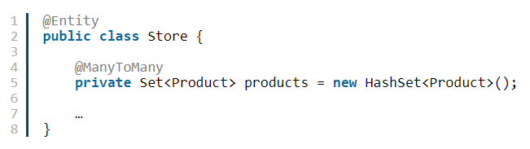
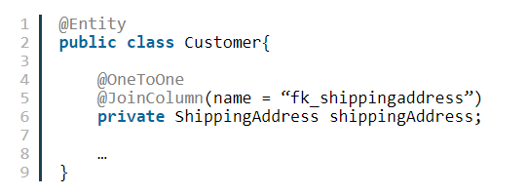
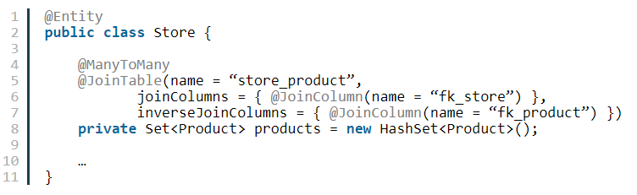
JPA/Hibernate
Many-To-Many
One-To-One

Slide 13
Atividades
Preparação da base
Criar o banco de dados no SQL Server Express através do script fornecido.
Criar todas as entidades (POJOs) das tabelas do banco.
Mapear todas as colunas e relacionamentos entre as entidades.
Criar as interfaces de acesso ao banco para cada entidade estendendo a interface JpaRepository.
Criação dos serviços
Criar todas classes de serviço para cada entidade.
Criar todas classes de endpoint para cada entidade (list e get).
Implementar os métodos getOne e findAll para cada entidade.
Testar utilizando o Swagger.

Slide 14
Regras de Negócio
Caso 1 – Upload de arquivo
A área de negócio do cliente precisa associar até 3 imagens a cada produto de seu catálogo.
Implementar o serviço que recebe o upload de um arquivo e grava o arquivo no filesystem local retornando o diretório em que a imagem se encontra.
Implementar o método de update para produtos que atualiza o campo do caminho da imagem no filesystem.
Desafio: modificar o sistema para permitir a inclusão e controle das 3 imagens associadas ao produto.
Caso 2 – Processamento em Batch
Com o sucesso da implementação do e-commerce do cliente, a quantidade de produtos que eles passaram a comercializar triplicou e há a necessidade de se realizar o cadastro via batch.
Pesquisar por soluções existentes para processamento de planilha Excel.
Implementar o serviço que processa a planilha Excel após o upload (utilizando o mesmo serviço desenvolvido anteriormente).
Desafio: implementar um controle de registro do processamento batch com quantidade de registrados processados, data e hora, arquivo, etc.

